Slide 1
iOS Dev 筆記 04 經由”要吃什麼勒～”實作App 功能
2017.03.17

Slide 2
Content
從網路下載資料: URLSessionDataTask()
資料格式轉換: JSON → Swift 的 JSONObject: JSONSerialization.
優化程式碼和 UI 元件的連接關係
規劃 User 操作的 sliderbar
規劃距離讀數 Label
規劃更新網路下載數據讀數 label
隨機取一個餐廳!!
路線規劃: MKDirectionRequest
地圖操作: MKPointAnnotation

Slide 3
從網路下載資料
API(Application Programming Interface)應用程式介面, 就是軟體系統不同組成部分銜接的約定。
The NSURLSession class and related classes provide an API for downloading content.
This API provides a rich set of delegate methods for supporting authentication(驗證) and gives your app the ability to perform background downloads when your app is not running or, in iOS, while your app is suspended.
URLSession: 資料交換專員, 尤其指自網站(URL)上抓資料開闢一個事件 (Session).
用 session 管理分頁, 例如: 瀏覽歷程,時間,上過哪些網站…

Slide 4
從網路下載資料
URLSession
Shared: Apple 已經寫好的用來開一個 Session 的物件, cache 怎麼建,cookie 怎麼存…
Datatask (放在記憶體)
Keyword: URLSessiondataTask(with:completionHandler:)
程式切入點:
定位完成之後從網路下載數據
在 completeionHandler 裡面

Slide 5
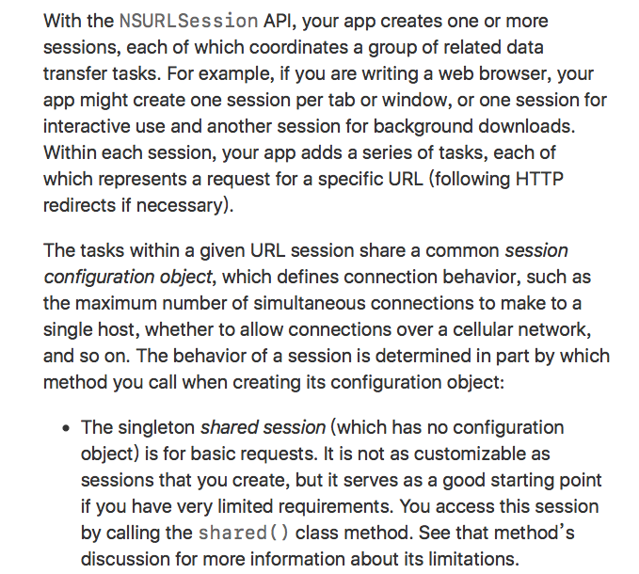
從網路下載資料
app 在一個 session 對網站有一堆資料存取需求要處理
在一個 session 裡的資料存取任務的工作環境需要用一個物件來規劃
Shared 是一個 method 規劃了session 裡的工作環境(basic)

Slide 6
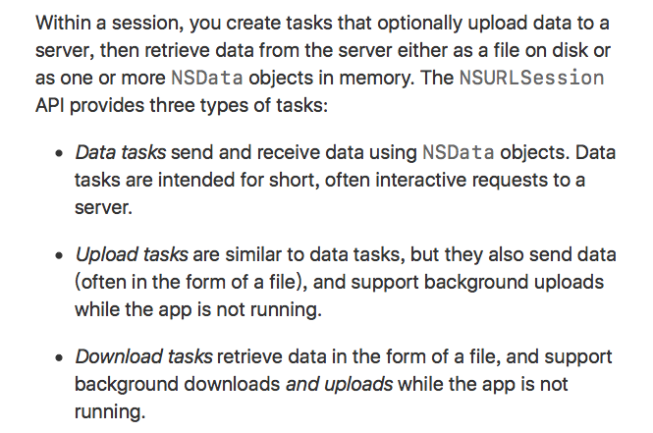
從網路下載資料
App 會給的任務會有Data task , upload task, download task
Data task 下載的資料
放在記憶體裡, 用 data 物件可以存取

Slide 7
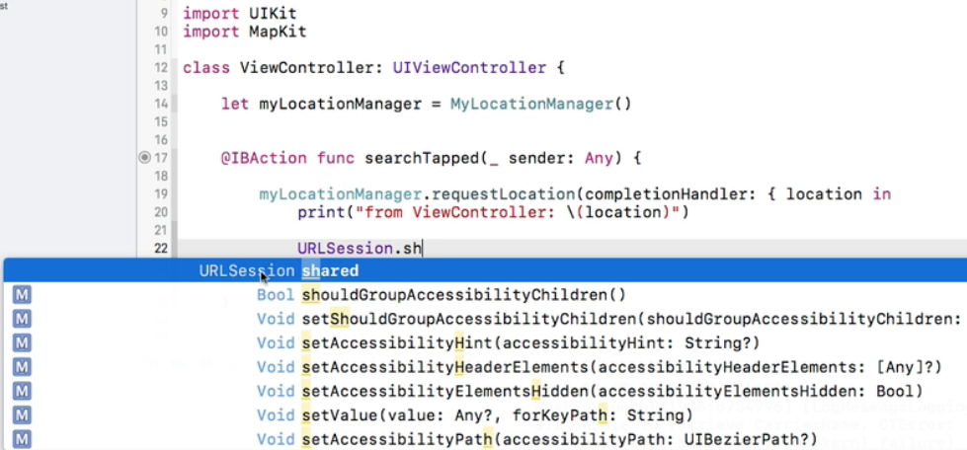
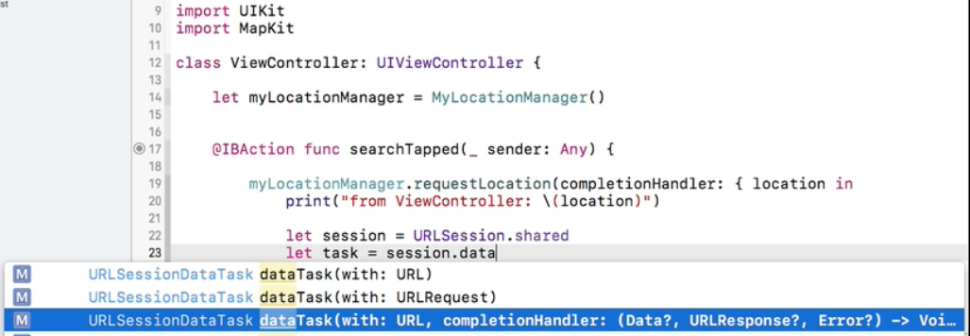
從網路下載資料
叫用 URLSession. 讓 swift 引導我選擇可以用的指令 → shared
Shared 是 URLSession 定義的方法
選擇 “dataTask()”, 而且有 completionHandler 的一個, 因為下載完成之後會回傳(call back) 下載的 data
設一個 reference, 同時查核他的資料型別
DataType: URLSessionTask (可以想像是一個 structure: 自訂的 Datatype),自動略掉 shared

Slide 8
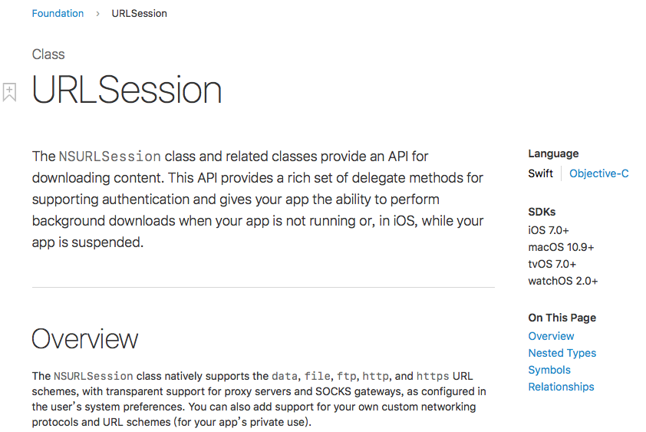
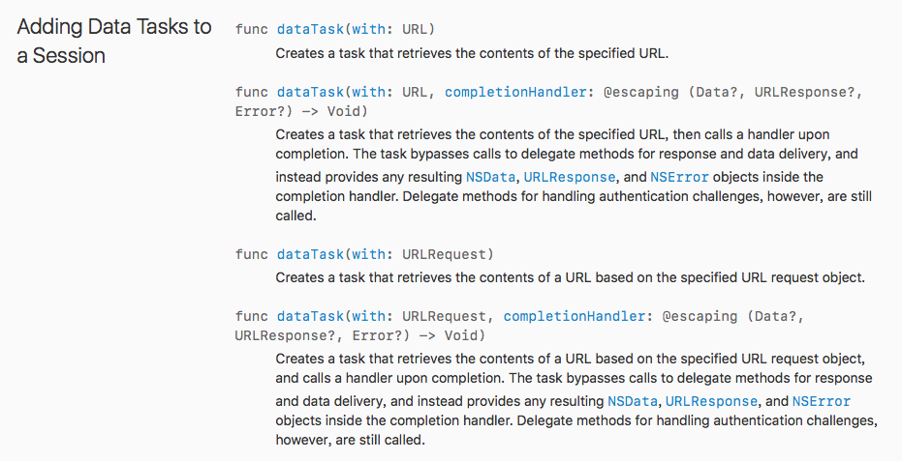
從網路下載資料
續前一頁,叫用 dataTask().

Slide 9
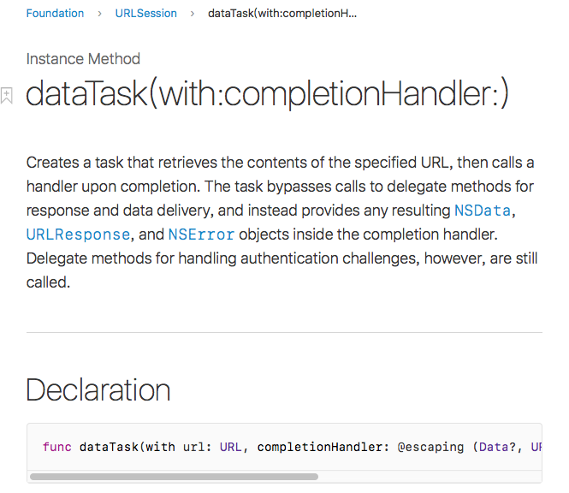
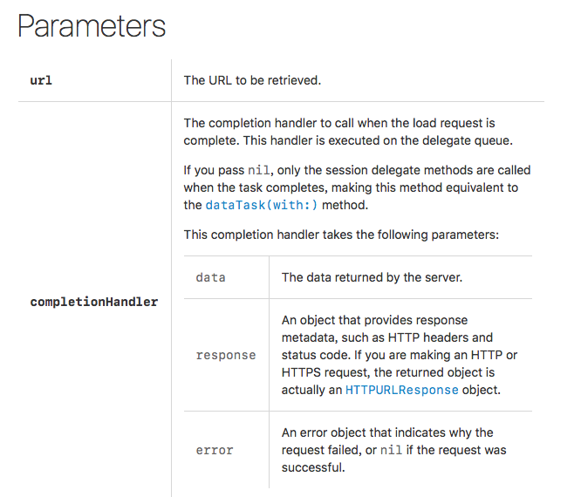
從網路下載資料
叫用 dataTask(), 給參數 (url), 回傳資料在 completionHandler
網址…
網站數據
404, 200, 400…

Slide 10
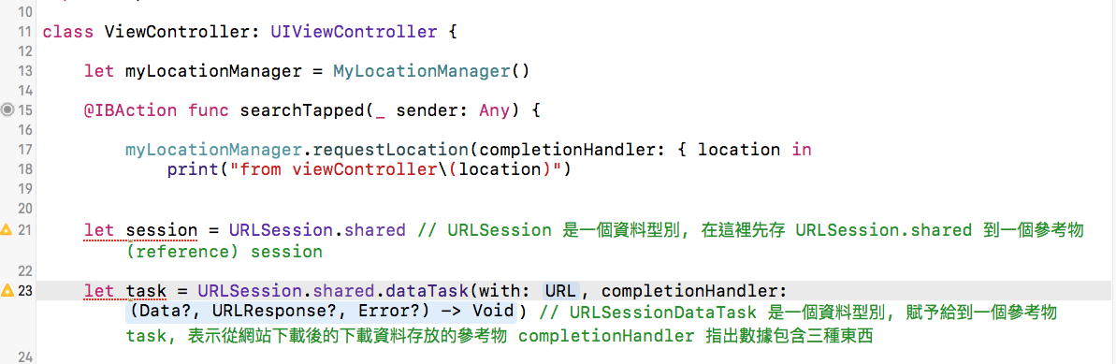
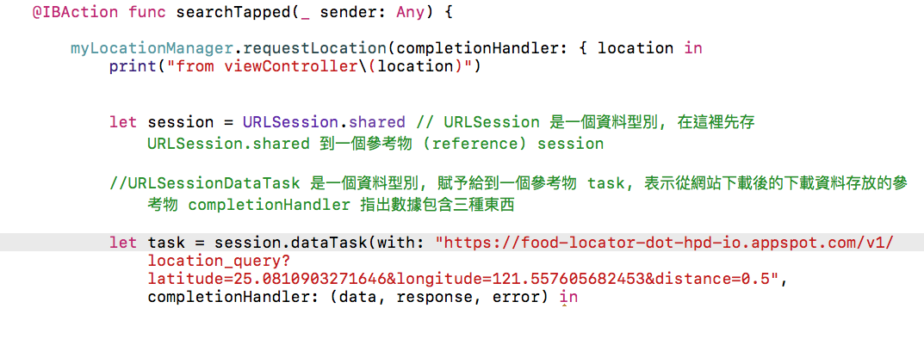
從網路下載資料
編輯物件需要的參數: URL, Data, Response, Error.
按 “Enter”, Swift 會協助完成打字陰影的部分是需要設定的變數
PlaceHolders, 且為 optional, 需要以真實變數去替代
Given URL+定位(將以 myLocationManager 讀到的定位取代),

Slide 11
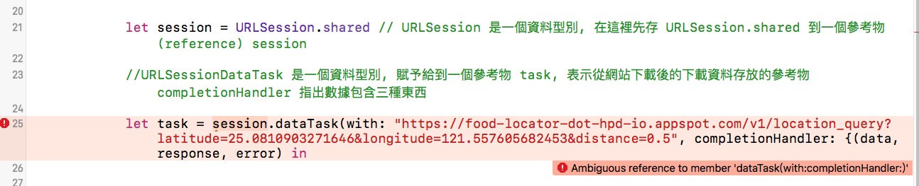
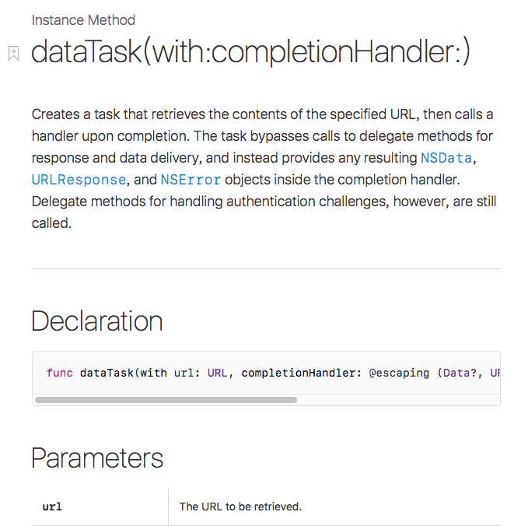
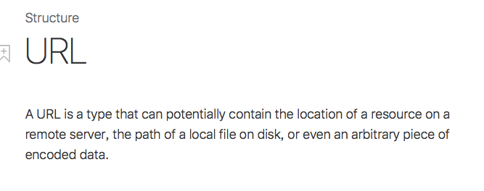
從網路下載資料
錯誤訊息檢討.
參數有問題抓不到：網址(url)有問題
必須把 URL 做成一個 structure 才能應用

Slide 12
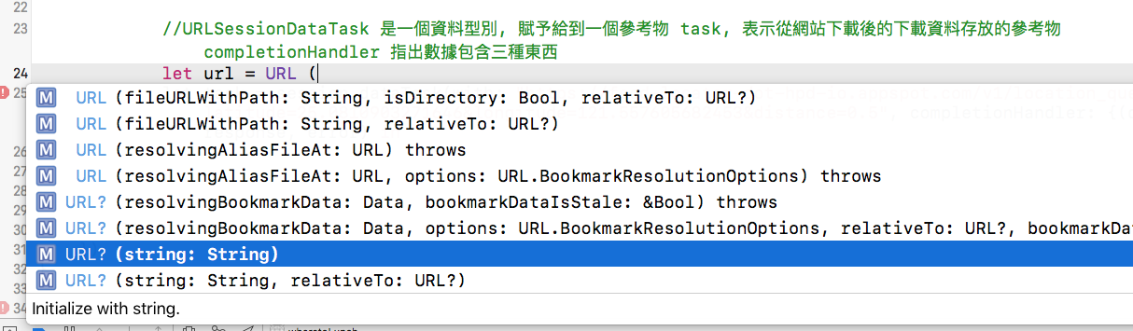
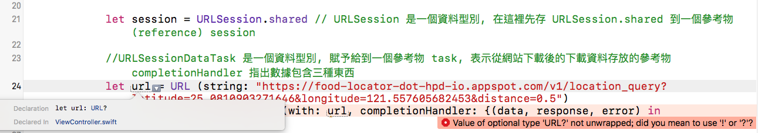
從網路下載資料
錯誤分析: 就已有的網址 String → 改成 structure
給一個參考物 url (他是 optional). Swift 提示選單.
肯定是正確的 url 所以強制變態 casting：? → !

Slide 13
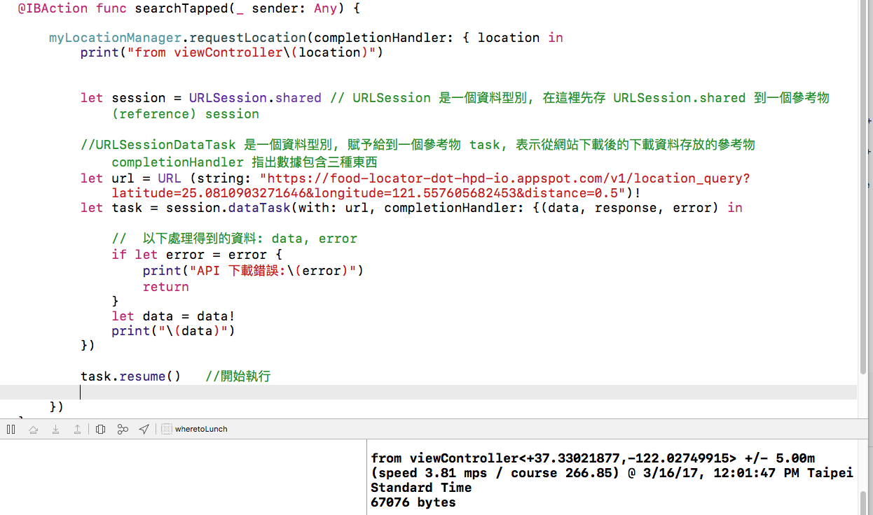
從網路下載資料
Error management → 可以下載網站數據了 → task.resume()
肯定有資料所以強制變態 casting
Early Return
+ 輸出下載資料
得到下載的資料有 67K byte, 細節待分析
執行

Slide 14
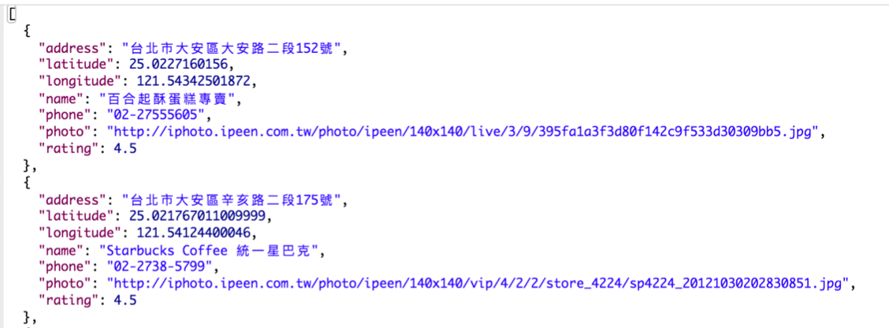
資料格式轉換: JSON → Swift 的 JSONObject
從網站觀察 data 的格式, 是 “Dictionary” 的”陣列”
Dictionary 的元素是 key : value = string : any (string, double)
愛評網資料

Slide 15
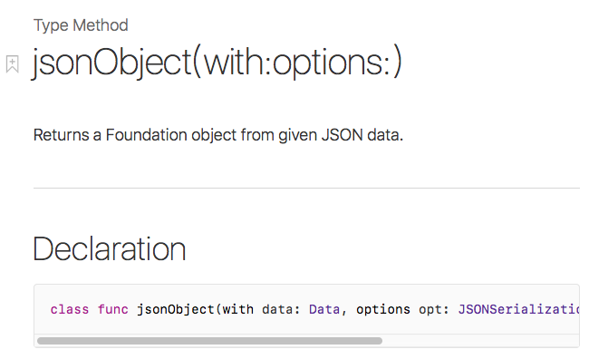
資料格式轉換: JSON → Swift 的 JSONObject
Keyword: JSONSerialization
把 JSON data 轉成 JSON Object格式 (Swift 可以解析的格式).
需要處理 Throw/try
把 XXX data 轉成 JSON Object格式
結果: JSON Object
網路下載的資料當作輸入

Slide 16
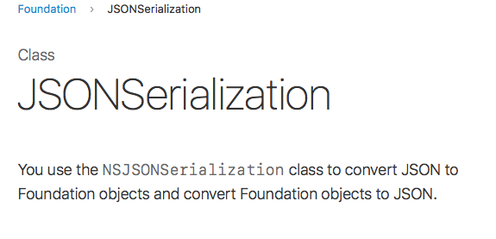
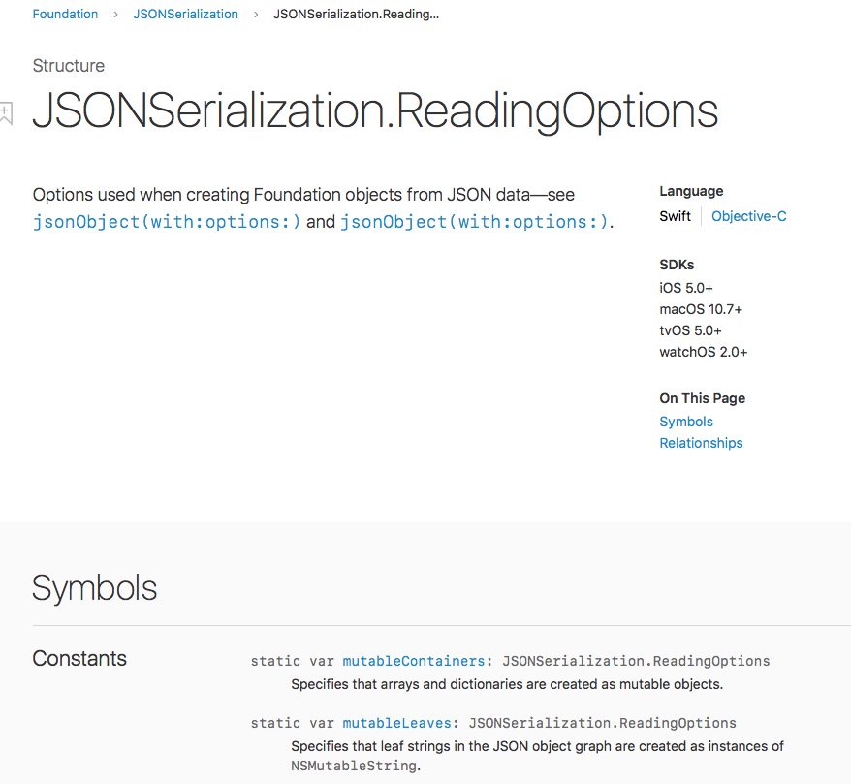
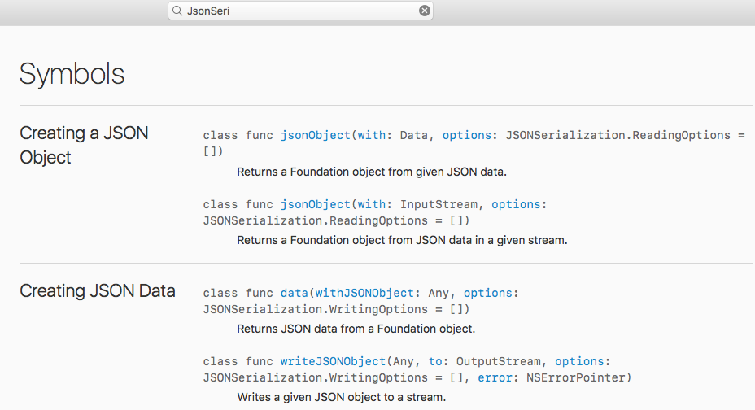
資料格式轉換: JSON → Swift 的 JSONObject
Class Function: 直接呼叫, 無需經由建立一個物件再呼叫.

Slide 17
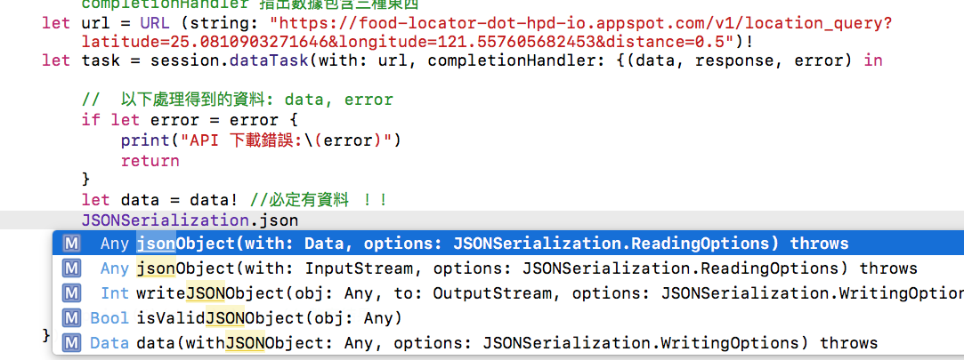
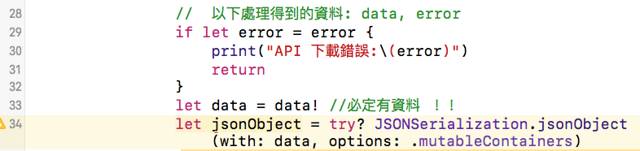
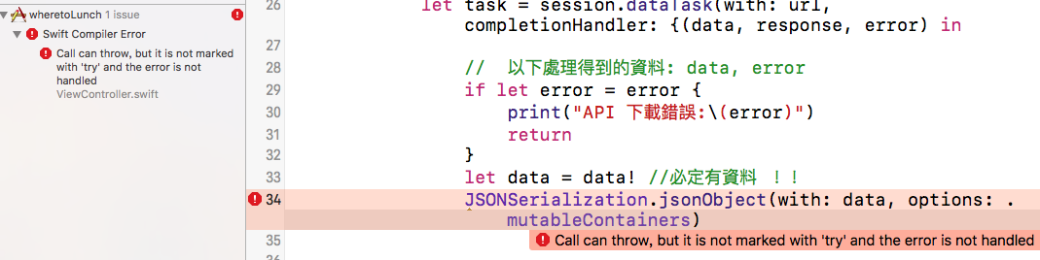
資料格式轉換: JSON → Swift 的 JSONObject
Option 內定用 .mutableContainers
呼叫資料轉換式
ｃ
警告要用 try 處理 throw

Slide 18
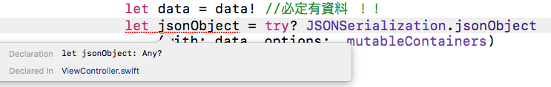
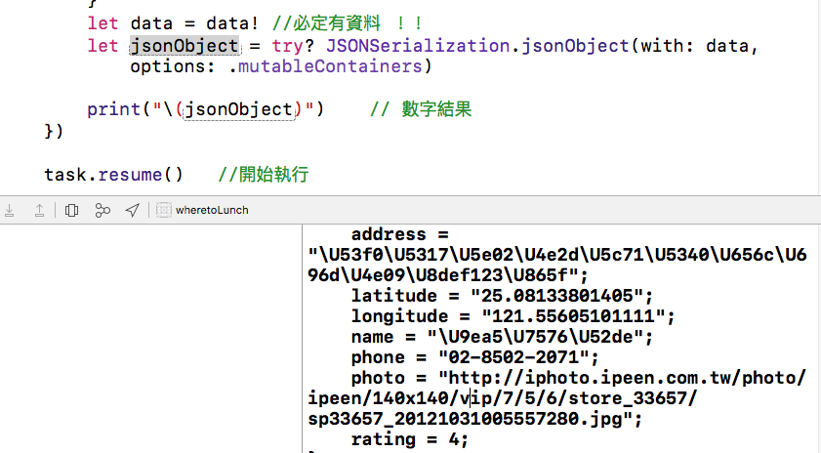
資料格式轉換: JSON → Swift 的 JSONObject
方法: 引用 keyword JSONSerialization.jsonObject→ Enter
跟隨 Swift 提示在陰影出輸入參數
立刻存成一個常數, 用 let, 建立了一個 reference!!
靜待 complier 檢查提示修正!
用 option 檢查 data type
Any: 沒有結構
得到下載的資料比較清晰, 細節仍待分析

Slide 19
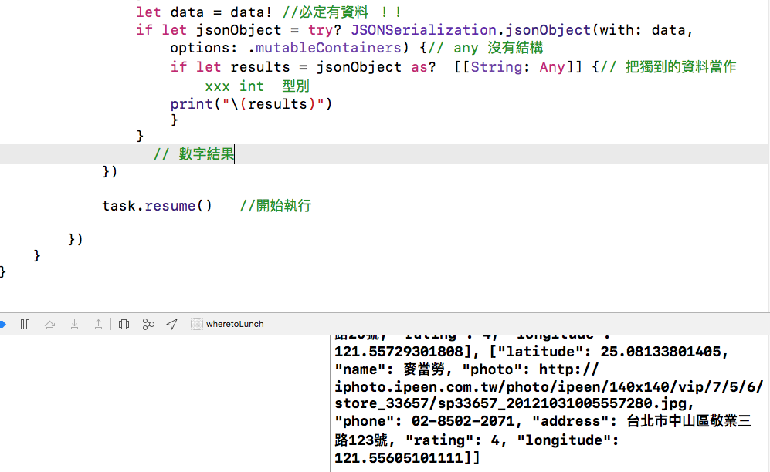
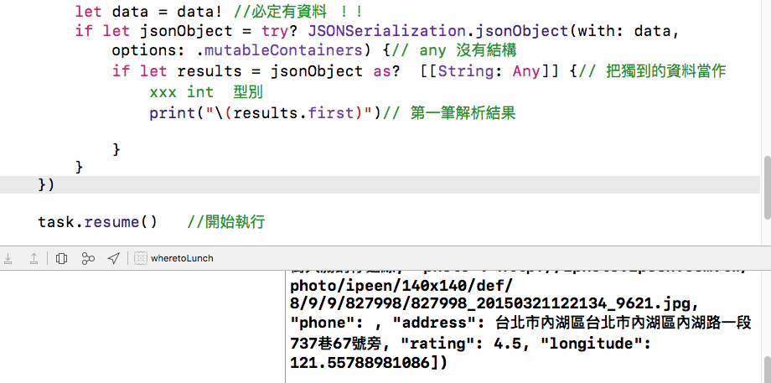
資料格式轉換: JSON → Swift 的 JSONObject
根據觀察目前轉出數據, 把讀取的資料轉回 Dictionary 的陣列: let ….as ? [[String : Any]] “?” 以防萬一讀不到
呼叫陣列的”first” 屬性讀取第一筆資料
第一筆資料

Slide 20
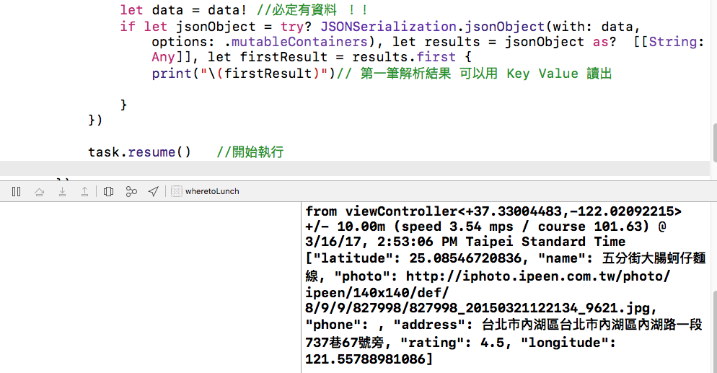
資料格式轉換: JSON → Swift 的 JSONObject
網站資料(Array)→ JSON Data → Swift (JSONObject) → Array
整理 if let 陳述所有條件符合進入程式碼 { print…}

Slide 21
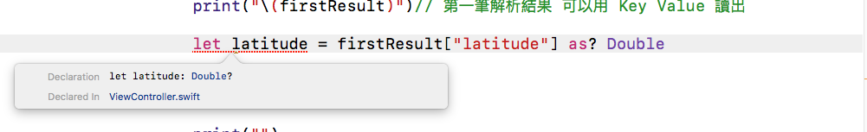
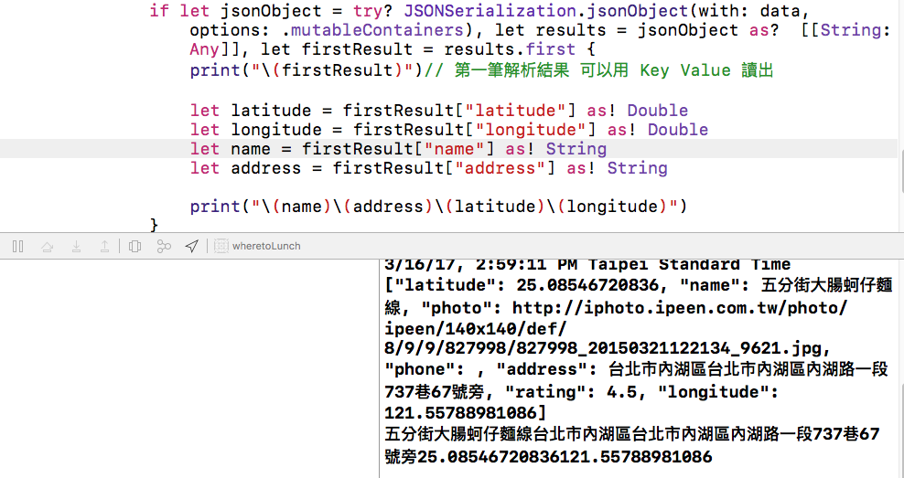
資料格式轉換: JSON → Swift 的 JSONObject
因為確認資料不缺項, 故強制變態不會有 nil 風險, 可簡潔程式碼, 不需要去處理 optional
用 “key” 讀出 “value”
Any → Casting to Double/String

Slide 22
優化程式碼和 UI 元件的連接關係
規劃 User 操作的拉棒
規劃距離讀數 Label
規劃更新網路下載數據讀數 Label
隨機取一個餐廳!!

Slide 23
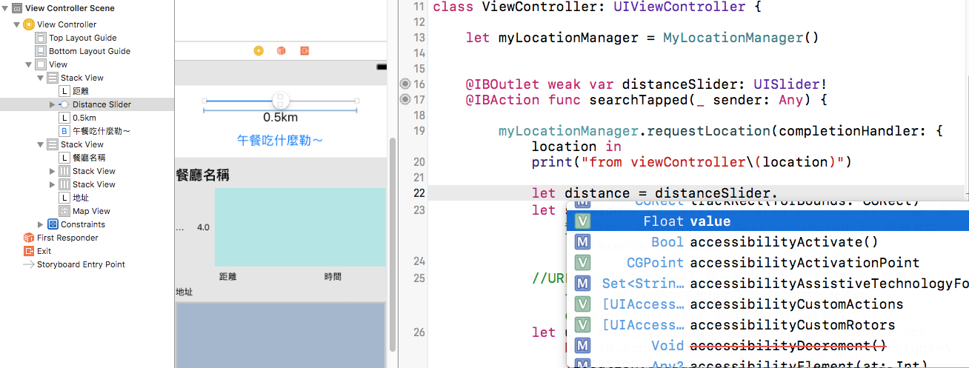
規劃 User 操作的拉棒
取出 sliderbar 的數值屬性: distanceSlider.value

Slide 24
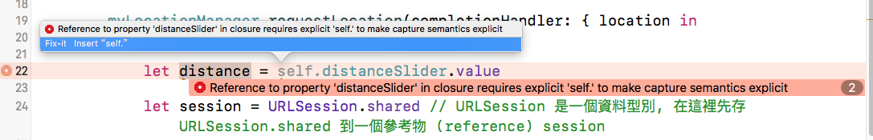
規劃 User 操作的拉棒
Self 指向 UIViewController, 否則指向 myLocationManager

Slide 25
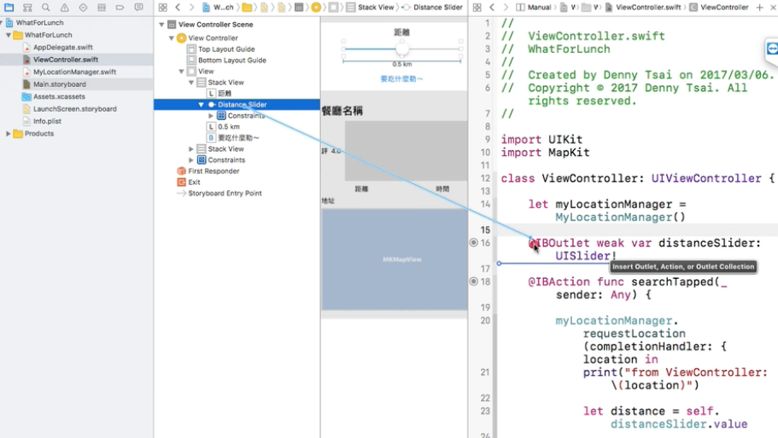
規劃距離讀數 Label
指定: 當拖動 SliderBar 時產生 Action 事件.
事件改變顯示出來的距離讀數.
規劃讀數內容
範圍：0.3 ~2.0 km
四捨五入到小數點第一位

Slide 26
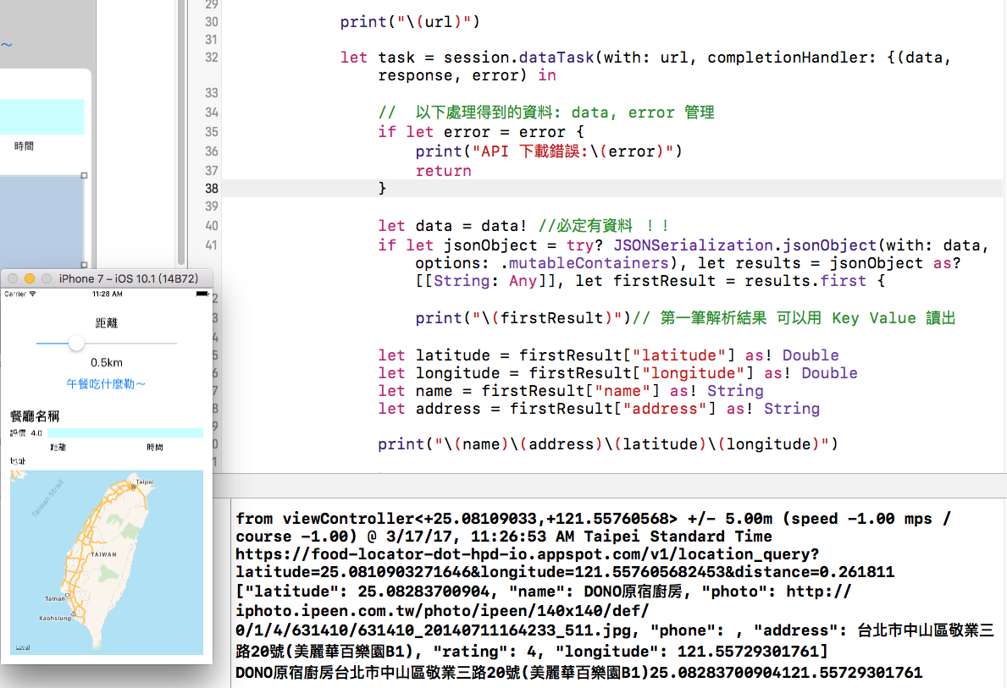
規劃距離讀數 Label
拉動 SliderBar 應該要在屏幕上讀出數據

Slide 27
規劃距離讀數 Label
指定: 當拖動 SliderBar 時產生 Action 事件.
事件改變顯示出來的距離讀數.
規劃讀數內容
範圍：0.3 ~2.0 km
四捨五入到小數點第一位
加入 UI 元件到程式碼

Slide 28
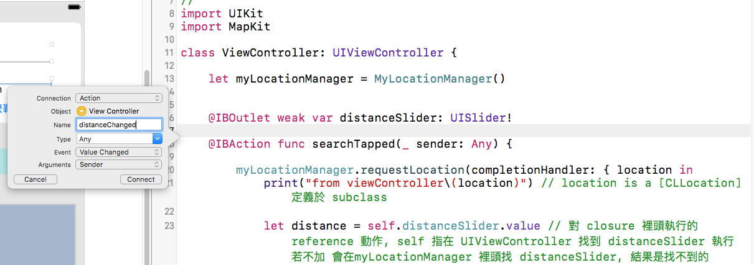
規劃距離讀數 Label
指定: 當拖動 SliderBar 時
Slider.value 屬性數值變動(本來規劃一個 outlet 取值)
產生 Action 事件, 更新距離讀數 Label.
distanceSlider 可以規劃成 Outlet + Action, 當 Value Changed 之, 觸發 Action

Slide 29
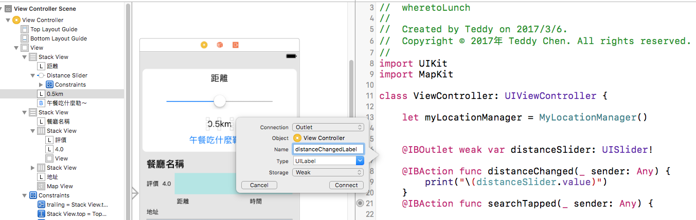
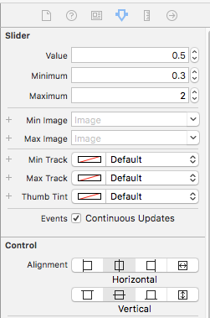
規劃距離讀數 Label
事件改變顯示出來的距離讀數: 定義 distanceChangedLabel 加入程式碼
定義 distanceChangedLabel 加入程式碼

Slide 30
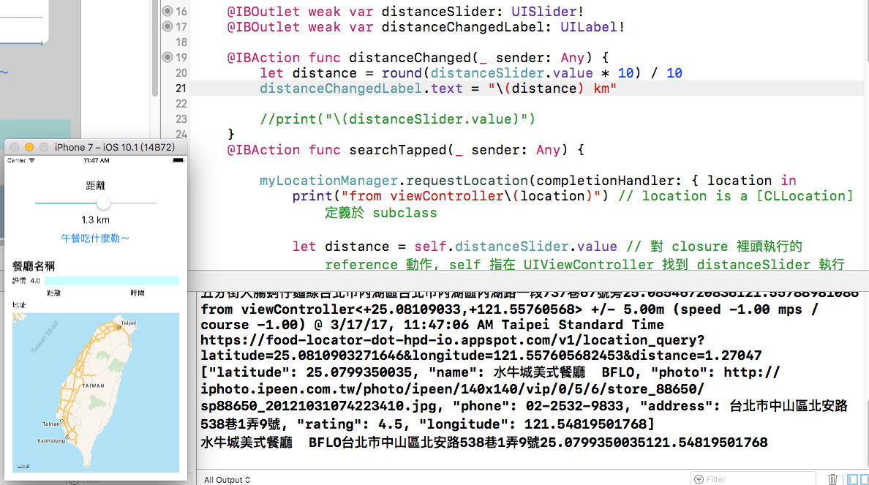
規劃距離讀數 Label
完成規劃讀數內容
距離讀數四捨五入到小數點第一位

Slide 31
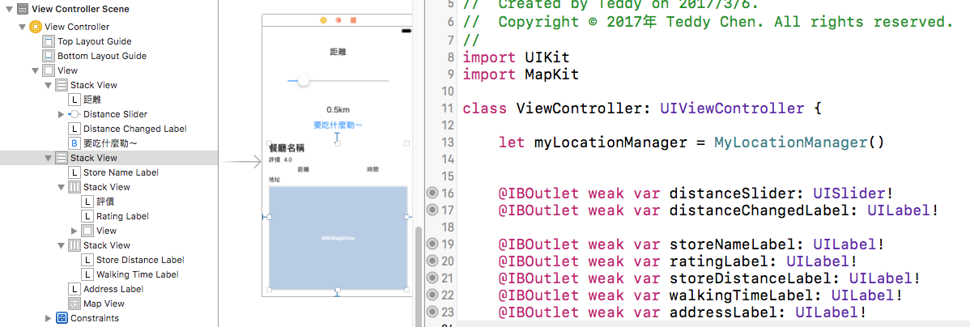
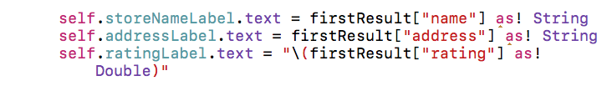
規劃更新網路下載數據讀數 Label
範圍: 餐廳名稱, 地址, 評價, 距離, 時間, 照片, 電話
時機: 在 closure 裡, 資料下載完成後
方法: 更新 Label 屬性 xxxLabel.text

Slide 32
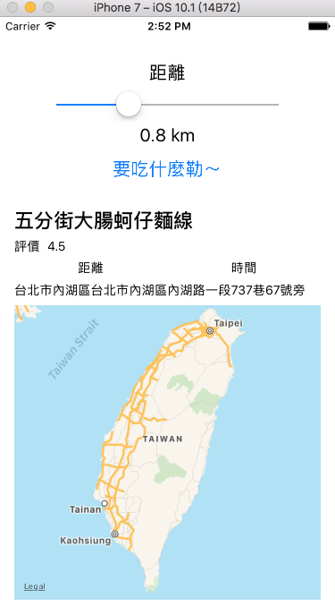
路線規劃
Keyword: MKDirectionsRequest
起點: 建立 MKDirections 物件帶入 request
The MKDirectionsRequest class is used by apps that work with turn-based directions.
需要利用地圖工具做路線規劃

Slide 33
路線規劃 MKDirectionsRequest
When the Maps app sends a directions-related URL to your app, you use this class to decode the URL contents and determine the start and end points of a route.
You then use that data to compute the actual route and display the results to the user.
For apps that want to supplement their own routing directions, you can also use instances of this class to specify route information that you want from Apple.

Slide 34
路線規劃 MKDirectionsRequest
叫用 MKDirectionsRequest 規劃路線需求
MKDirectionsRequest → 包裝需求
Source+ Destination, MKTansportationType
MKMapItem
MKPLacemark
CLLocationCoordinate2D+ addressDictionary
Latitude, Longitude
MKDirections → 計算結果
CalculateETA
MKETAHandle
MKResponse

Slide 35
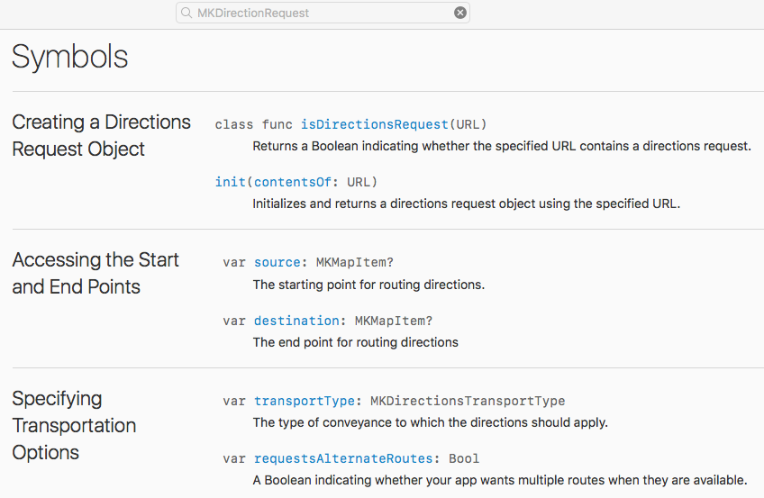
路線規劃: MKDirectionsRequest
叫用方法, 必須給起點,終點,交通方式, 目標取回距離+時間.
Source/destination 用 MKMapItem 形式表示→ 先要把位置打造成 MKMapItem 格式 ( x2)

Slide 36
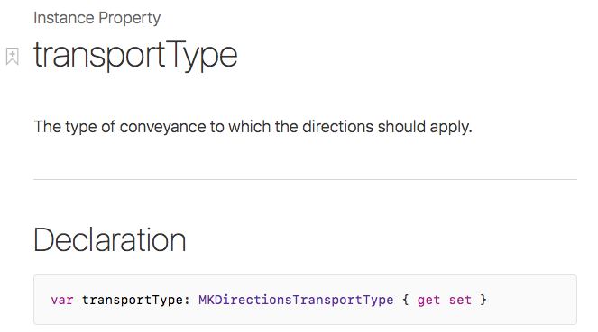
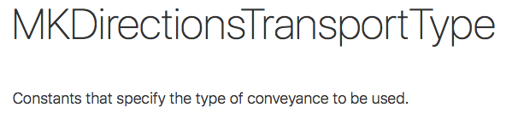
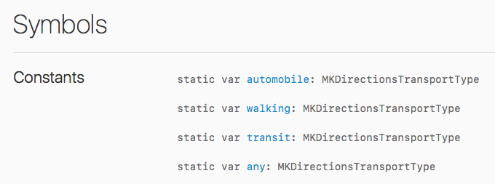
路線規劃 TransportType 的說明
打開 Apple 文件 → 逐層檢視需要給定參數.

Slide 37
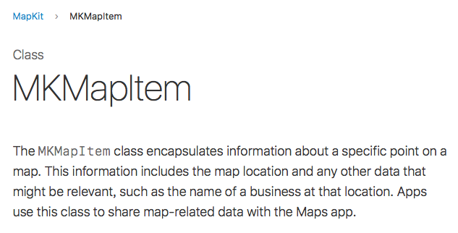
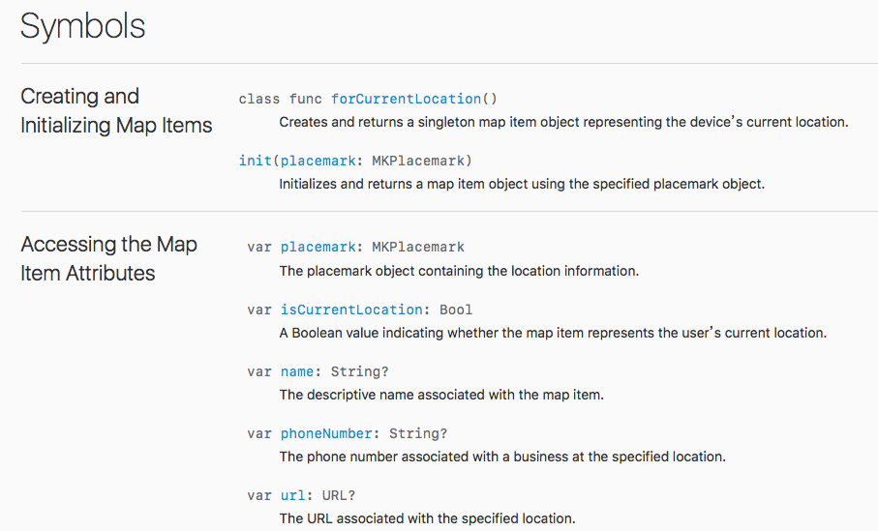
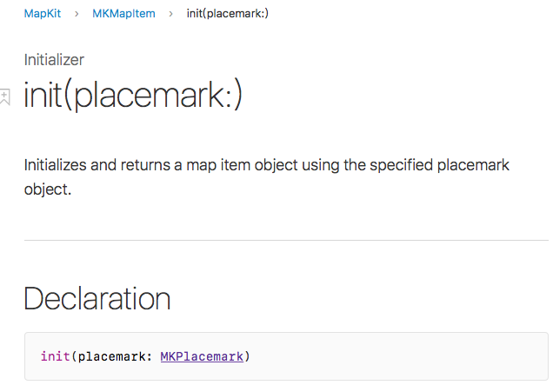
路線規劃 MKDirectionsRequest
MKMapItem → MKPlacemark
MKMapItem 需要用 MKPlacemark → 先要把位置打造成 MKPlacemark 格式 ( x2)

Slide 38
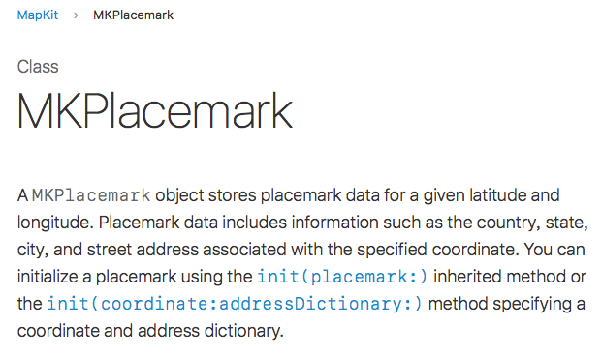


路線規劃
MKMapPlacemark → CLLocationCoordinate2D
MKPlacemark 需要用 CLLocationCoordinare2D 資料

Slide 39




路線規劃
CLLocationCoordinate2D → CLLocationDegree

Slide 40

路線規劃
3. 查尋程式碼, 已經得到的location.coordinate 就符合需求
定位點(user 的位置)的 MKMapItem
2. 往上一層, 建立第一點第二個參照, 讓他叫用 MKPlacemark 方法, 出現需要參數類型應為 CLLocationCoordinate2D
1. 建立第一點參照, 讓他叫用 MKMapItem, 出現需要參數類型應為 MKPlacemark

Slide 41

路線規劃
定位點(user 的位置)的 MKMapItem
4. location.coordinate 就符合需求
5. 帶入

Slide 42

路線規劃
搜尋結果點(餐廳)位置 MKMapItem
3. 網站下載的餐廳經緯度即為所求
2. 往上一層, 建立第2點第2個參照, 讓他叫用 CLLocationCoordinate2D方法, 出現需要參數類型應為 CLLocationDegree
建立第 2點參照, 讓他叫用 MKPlacemark, 出現需要參數類型應為CLLocationCoordinate2D

Slide 43

路線規劃
搜尋結果點(餐廳)位置 MKMapItem
5 .帶入完成 destinationMKPlacemark
4. 帶入完成 destinationCoordinate
6 .帶入完成 destinationMKMapItem

Slide 44


路線規劃
叫用 calculateETA 方法, 利用 completionHandler取回規劃結果.

Slide 45

路線規劃
MKETAHandler → MKETAResponse

Slide 46


路線規劃
MKETAResponse

Slide 47

路線規劃
完成 request 參數設置,MKDirections 執行路線規劃,拿結果”response”.
完成 request 參數設置, 並建立一個 reference → request
建立一個物件, 執行一個 request
拿結果
”response”

Slide 48

路線規劃
所有結果的資料型態都是複合的,可以想像成structure or object, 需利用 Swift 的指令選單功能查找

Slide 49


隨機取一個餐廳!!
隨機數: arc4random

Slide 50

隨機取一個餐廳!!
隨機取一個餐廳!!

Slide 51

地圖操作: MKMapView
UIViewController 的地圖方塊就是 MKMapView
在程式碼建立一個對應物件 “mapView”(用”Control”按住拖), 其資料型態為 MKMapView!
加標記到地圖的方法是維護 mapView 底下的屬性 by mapView.xxx

Slide 52
地圖操作: 目標
在地圖上打點: addAnnotation
移除已有的打點:removeAnnotation
顯示自己位置:showUserLocation
規劃顯示範圍:region

Slide 53
地圖操作
程式碼怎麼寫? 查詢
Google
Apple Document
KeyWord
MKMapView
MKPointAnnotation
AddAnnonation
RemoveAnnonation
MKCoordinateRegion
MKCoordinateSpan + CLLocationCoordinate2D
CLLocationDelta
CLLocationDegree

Slide 54



地圖操作: MKMapView
參考!

Slide 55



標記地圖: MKPointAnnotation
Google 找到 MKPointAnnotation 直接使用內建標記外觀在地圖標記, 比 MKPinAnnotationView() 簡便
User 位置: location.coordinate
餐廳位置: destination.coordinate
1. 查到 MKPointAnnotation 需要輸入資料型別為 “CLLocationCoordinate”
2. destinationCoordinate 符合
3. 新建一個 reference for MKPointAnnotation
4. 將 destinationCoordinate 指到reference 下一階參數

Slide 56

標記地圖: MKMapView
Annotating the map: 管理地圖上的標記
MKPointAnnotation
=MKAnnotation
方法: 移除所有標記

Slide 57

地圖操作: addAnnotation
方法:補強 mapView 屬性資料 mapView.XXX(), 自然在地圖上表現出來
1. 呼叫MKPointAnnotation, 設一參考物(Apple Doc. 指 MKAnnotation)
2. 標記指到目標經緯度
3. 以mapView 在地圖上標記

Slide 58

地圖操作: 規劃顯示範圍
MKMapView → Manipulating the Visible portion of the Map

Slide 59



地圖操作: 規劃顯示範圍
region
製作 MKPlacemark 時, 已經做好用 CLLocationCoordinare2D 資料

Slide 60




地圖操作: 規劃顯示範圍
MKCoordinateSpan → CLLocationDelta→ 最底層的資料型別是 double: CLLocationDegreee

Slide 61

地圖操作: 規劃顯示範圍
MyHouse:N25.035063,E121.575410
1. 以mapView.removeAnnotation 從在地圖上移除標記
2.mapView自帶標記 user 位置於地圖上方法(厲害!)

Slide 62
地圖操作: 規劃顯示範圍
從核心方法(MKCoordinateRegion)開始, 設定 reference ( let = )
欲規劃方法的參數, 往上一行延伸程式碼.
欲把結果作為輸入參數給別的方法使用,往下一行延伸程式碼.
MKMapView
MKCoordinateRegion()
MKCoordinateSpan() + CLLocationCoordinate2D
CLLocationDelta()
CLLocationDegree
2
1
2

Slide 63
地圖操作: 規劃顯示範圍
程式碼.
3. 呼叫MKCoordinateSpan 計算 結果,存入參考物 span
4. 往上一行規劃 degree
呼叫MKCoordinateRegion 計算結果, 存入參考物 region
往上一行規劃 span
5.規劃 degree
6. 回存 degree
8. 補強 mapView 屬性 region, 資料在地圖上表現出來
7. 回存 span

Slide 64
作業
地圖顯示範圍與 sliderbar 連動, 確保 user 位置標記和餐廳標記同時顯示在 mapView 裡.
顯示餐廳名, 距離, 步行時間, 電話.
加入打電話功能.

Slide 65

問題
搜尋到距離設定(0.4km)以外的餐廳(679m), 精度預設為 100m.

Slide 66

問題
執行後在 console 看到結果,但是在模擬器上沒更新.
Ç√
Ç√

Slide 67
問題
3. 各需求功能, 規劃在程式碼的哪一段實現? 是很難決定的一件事情
Class UIViewController(
{定義 UI 物件}
{按下按鈕
{叫用定位工具 MyLocationManager closure({
叫用網路下載資料工具 closure({
叫用 JSON 資料轉換工具{
叫用地圖規劃工具
取回地圖規劃數據 closure({})
更新 UI label 變數
} //End of JSON data transfer function
} )//End of datatask 設定 closure
task.resume
}) // End of MyLocationManager closure
} // End of 按下按鈕
}
Ç√

Slide 68
程式碼執行的順序
按下”去哪兒吃”按鈕
呼叫定位 subclass MyLocationManager 定位
等待這個非同步事件取得結果,此時 user 看不到什麼 可以去玩其他程式
取得定位
處理 completionHandler, 呼叫網路下載物件 URLSession
task.resume
等待這個非同步事件取得結果,此時 user 看不到什麼 可以去玩其他程式
取得網站資料
處理 completionHandler, 叫用 JSONSerialization 轉換格式
叫用地圖規劃工具
呼叫 CalculateETA 屬性拿規劃結果
等待這個非同步事件取得結果,此時 user 看不到什麼 可以去玩其他程式
拿到結果
處理 completionHandler, 規劃地圖標記
更新 UI Label
程式結束
通常非同步處理時間很短,所以我們不會期望使用者會去玩其他程式,這時候user當然不會看到什麼,通常的做法會是顯示像是”讀取中,請稍候”... 相關字樣,要不然使用者可能會覺得app當掉了～

